Slide 1
符号表记录源程序中各种名字的属性和特征。每当扫描器识别出一个名字，编译程序就查符号表，看它是否在其中。如果不在，则填入（名字），其它信息以后陆续填入。
符号表中的信息在编译不同阶段都要用到：
    语义分析中，用于语义检查
    中间代码生成中，用于生成中间代码
    目标代码生成阶段，用于地址分配

Slide 2
符号表内容
  名字 符号表中的内容可以包括：标识符（常量名、类型名、变量名、域名、函数名、过程名、标号）、特殊符号（如算符）等。其中标识符是最多的一类。为了处理方便，符号表可以按上述分类划分为几张子表，如变量名表、过程名表等。
  属性 跟名字有关的信息。如类型、地址、作用域等

Slide 3
实现
  线性表、散列表等。便于编译程序进行快速、有效的查找、插入、删除、修改，是符号表设计的基本目标。

Slide 4
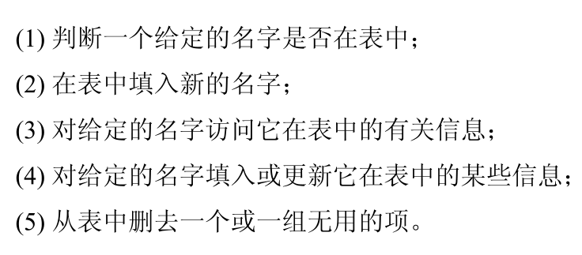
符号表的操作大致为五类:

Slide 5
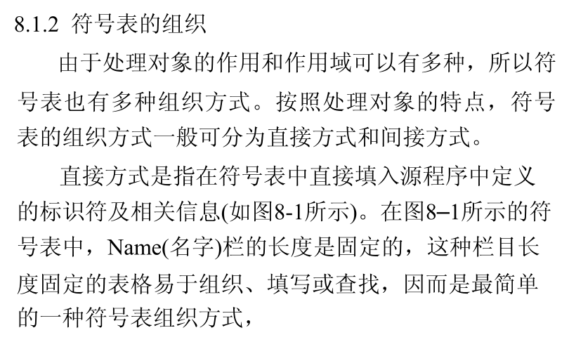

Slide 6
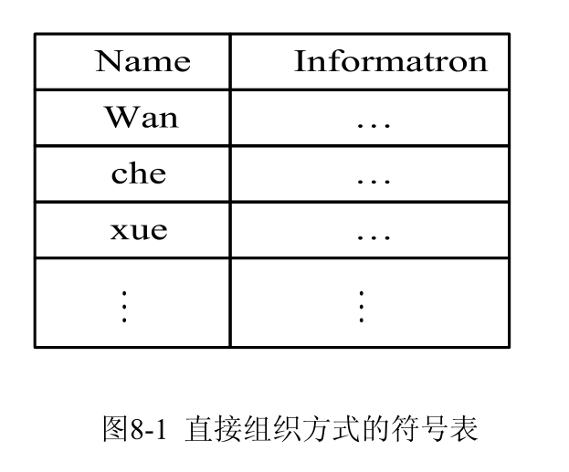
它适合于规定标识符长度的程序语言

Slide 7
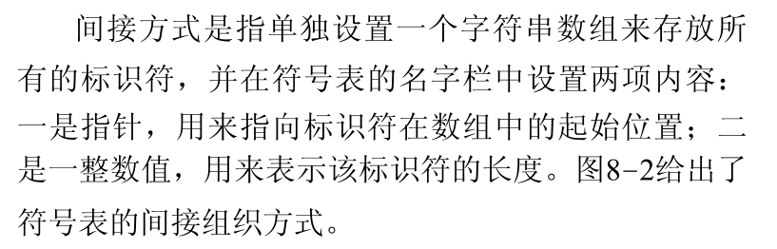
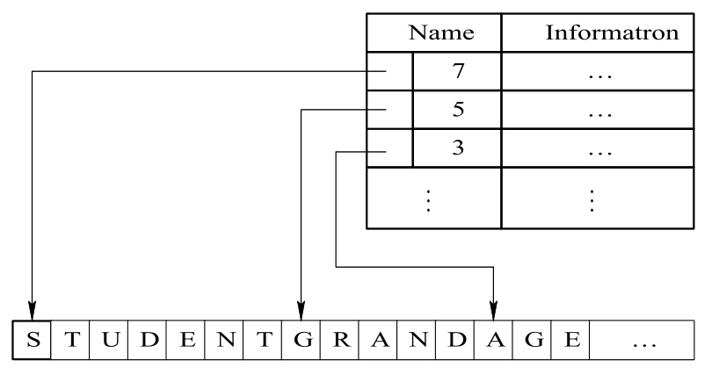

Slide 8
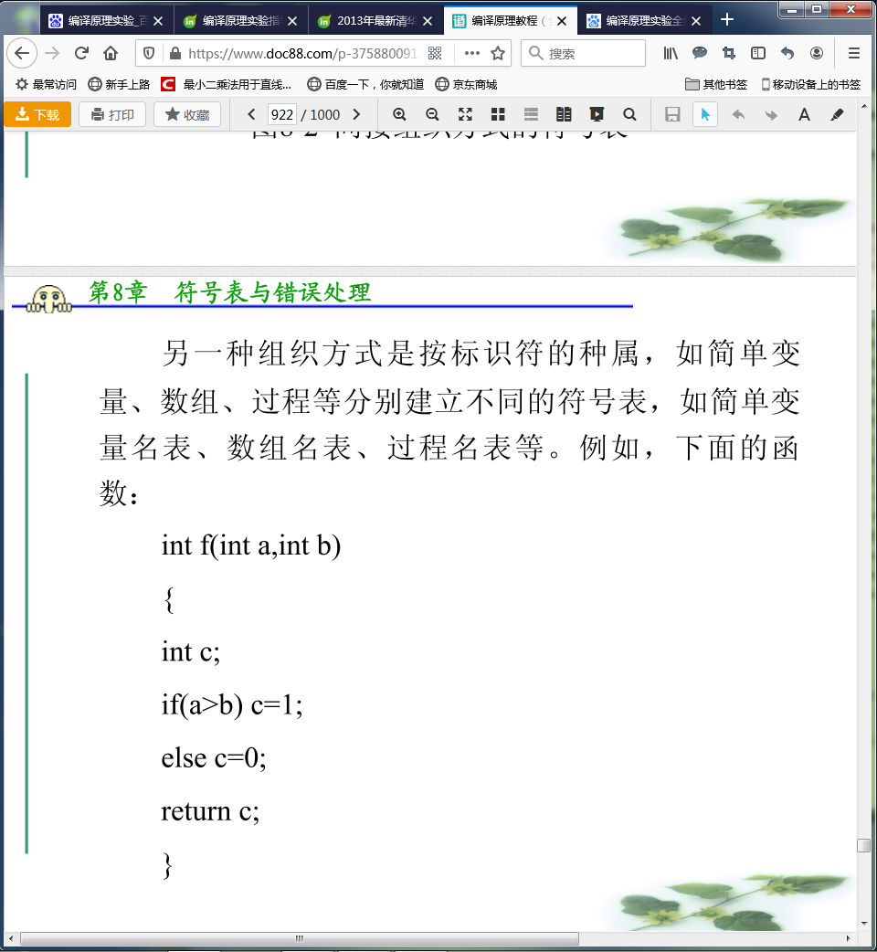
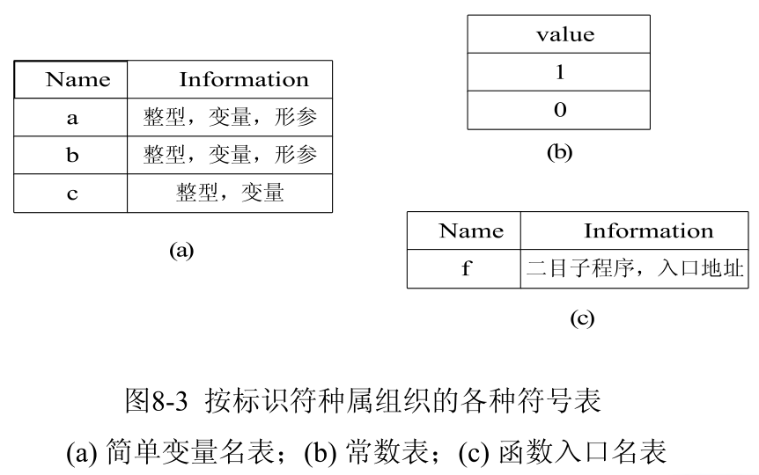

Slide 9
5.2.1 名字的作用域
程序设计语言范围的划分可以有两种不同的方式，并列的和嵌套的。例如，Pascal语言的过程定义可以是嵌套的，即一个过程内部可以再定义另一个过程；而C/C++语言的过程只能是并列的，即过程中不能再定义过程。但是C/C++允许程序块（block）嵌套，每个程序块的范围以{ }界定， { }内可以再嵌套{ } 。
名字起作用的范围被称为名字的作用域。定义在并列的两个范围内的名字其作用域互不相干，但是定义在嵌套的两个范围内的名字，其作用域的问题就需要制定规则来限定，以使任何一个名字在任何范围内含义都是无二义的。规定一个名字在什么样的范围内应该表示什么意义的原则，被称为名字的作用域规则。

Slide 10
通用的程序设计语言，如Pascal、C/C++、Ada等均遵守下述两条原则：
（1）静态作用域原则（static-scope rule）：
    编译时就可以确定名字的作用域。
（2）最近嵌套原则（most closely nested）：
    ① 程序块B中声明的各名字的作用域包括B；
    ② 如果B中引用的名字x不在B中声明，那么x可能在B的某几个外围程序块B’1、B’2…中声明。如果某个含x声明的程序块B’i比其它任何含x声明的程序块更接近被嵌套的B，则B 中的x是那个在B’i中声明的x。

Slide 11
例：下述源程序说明了C的程序块符合上述作用域规则。
main( )
{ int a=0; int b=0; /* 最外层，不妨定为B0层 */
{ int b=1; /* B1层，被B0嵌套 */
{ int a=2; int c=4; int d=5; /* B2层，被B1嵌套 */
printf("%d %d\n"，a，b);
}
{ int b=3; /* B3层，与B2并列，并列的名字作用域不交 */
printf("%d %d\n"，a，b);
}
printf("%d %d\n"，a，b);
}
printf("%d %d\n"，a，b);
}
声 明
作用域
int a=0
B0 – B2
int b=0
B0 – B1
int b=1
B1 – B3
int a=2
B2
int b=3
B3

Slide 12
5.2.2 符号表的实现
表处理技术请参考数据结构中的顺序查表法、折半查表法及散列查表法。
（1）线性表
最简单和最容易实现符号表的数据结构是线性表。可以将线性表表示为一个数组，也可以表示为一个单链表。为了正确反映名字的作用域，线性表应具有栈的性质，即符号的加入和删除，均在线性表的一端进行。前面的例子对应符号表的线性表组织如下，可以将其看作是一个顶在下的栈。
名 字 | 属 性
a=0 b=0 | int, B0 int, B0
b=1 c=4 d=5 a=2 | int, B1 int, B2 int, B2 int, B2

Slide 13
对于任何一个名字，从栈顶开始，向栈底查找，遇到的第一个符合条件的名字，即是所要查找的符号。当要插入一个名字的时候，也是首先在符号表中查找，若查到，则返回该名字在符号表中的位置（指针或下标），否则加入到栈顶。在上表中，如果当前分析到的作用域是B2，则栈顶条目是a=2，因此，在符号表中查找，遇到的第一个a和b分别是a=2和b=1，正好符合作用域规则。
当从某个作用域退出时，从栈顶把该作用域的所有名字全部摘走，存放在一个不活动的临时表中，以备后用。例如，当分析从B2退出并进入B3时，则把栈顶条目a=2摘走，而将条目b=3加入。这种临时摘走的方式也称为临时删除或假删除，只有确认某名字永远不会再被使用，才被真正删除。
设符号表中有n个条目，那么成功查找的平均时间复杂度是n/2，不成功查找的时间复杂度是n＋1。因此，在符号表中插入n个名字和完成e次查找的时间复杂度应该是n(n+e)。当n和e很大时，在线性表上进行查找的效率显然很低。

Slide 14
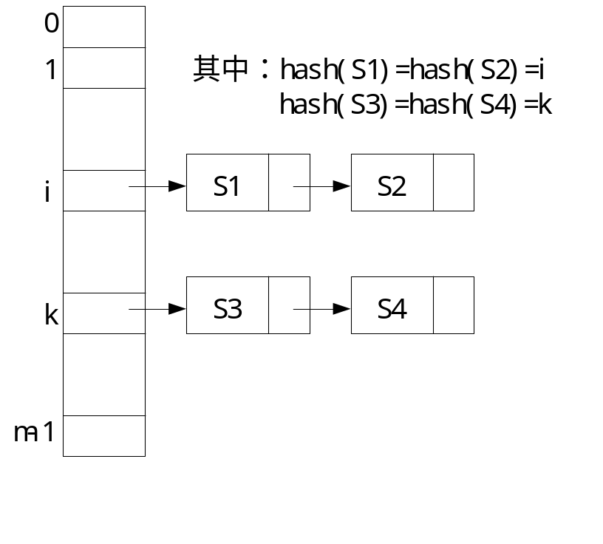
（2）二叉表
用二叉表实现符号表的实质是把每个作用域的所有符号拿出来，形成一个个的子表。作用域的组织仍采用栈的形式，而对每个子表则采用二叉表组织，查找时用折半查找法。
（3） 散列表(哈系符号表)
散列表也将线性表分成m个子表。但它们不按作用域进行组织，而是构造一个散列函数，使符号表中元素均匀地散布在这m个子表中。
散列表的结构如图所示，m个子表的表头构成一个表头数组，它以散列函数的值（hash值）为下标，具有相同hash值的节点被散列在相同子表中，连接子表的链被称为散列链。如果散列均匀，则时间复杂度会降到原线性表的1/m。

Slide 15
在线性表中，相同作用域中的名字，会相对集中地存放在线性表的某一段中，进入或退出某作用域时，此作用域中的所有名字会一同摘走。但是在散列表中，相同作用域的名字会被散列在不同的子表中，无法一同摘走。为了便于这样情况的删除，需要为每个元素在原来散列链（hash link）的基础上，再设立一个作用域链（scope link）。
  hash link：
  链接所有具有相同hash值的元素，表头在表头数组中。
  scope link：
  链接所有在同一作用域中的元素，表头在作用域链中。
为此需要为每个名字添加一个指示作用域的属性，如下图（a）所示，有一个属性存放当前作用域是在B0、B1、B2还是B3中。

Slide 16
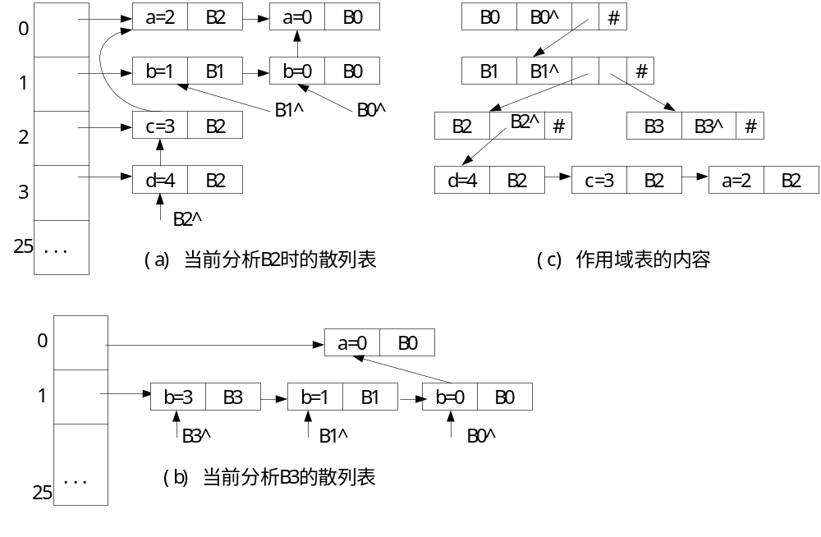
假设散列函数的计算公式为hash(s)=ord(s)-ord(‘a’)，则前面C源程序的散列表结构如图所示。
(a)处在B2作用域中，而(b)处在B3作用域中，当分析从B2退出进入B3时，(c)所示的作用域表中B2节点的scope link B2^ 串起B2中声明的所有名字。

Slide 17
散列表上的操作
对于散列表中的操作，可以如下进行：
  查找：计算散列函数，然后从散列函数所指示的入口进入某个线性表，在线性表中沿hash link查找。
  插入：首先查找，以确定要插入的名字是否已在表中。若不在，则要分别沿hash link和scope link插入到两个链中，方法都是插在表头。
  删除：因为只有在退出作用域时才删除，因此把以作用域链连在一起的所有元素从当前符号表中删除，但如果是临时删除，则保留此作用域链，以便下次使用时直接沿作用域链加入到散列链中即可。

Slide 18
散列函数的计算
合理选择散列函数，可使符号表中的名字均匀地散列在各个子表中，从而提高散列表上操作的速度。关于散列函数的计算方法，在有关数据结构的教材中均有详细介绍，此处仅根据符号表数据的特点，简单提一下散列函数计算的原则和有代表性的散列函数。
符号表中散列函数的计算，要考虑符号表中名字的特性，源程序中往往会出现很多接近的、且具有相同前缀或后缀的名字。例如，一个（设计不好的）源程序中可能出现300个如下的名字：V001, V002, V003, … , V300。如果散列函数设计不合适，如取字符串的前缀或后缀作为散列函数等，则可能使得名字集中在某些散列地址上，从而降低散列表的性能。

Slide 19
一般情况下，符号表中的散列函数可如下处理：
（1） 从串s中的c₁,c₂,…c_{k}字符确定正整数h。h的计算可以简单的采用各字符的整数值相加，或者取h₀=0, h_{i}=αh_{i-1}+c_{i}, 1≤i≤k, h=h_{k}。α＝1时就是简单相加的情况，更一般的是令α是一个大小合适的素数，如α=65599。
（2） 把上面确定的整数h变换成0和m-1之间的整数。直接除以m然后取余数。m是散列表的大小，一般应为素数。
下边是一个散列函数，它用于P.J.Weinberger的C编译器。
    #define PRIME 211
    #define EOS ‘\0’
    int hashpjw(char * s)
    { char * p; unsigned h = 0,g;
    for ( p=s; *p !=EOS; p ++ ) {
    h = (h<<4)+(*p);
    if (g = h&0xf0000000) { h = h^(g>>24); h = h^g; } //^：按位异或
    }
    return h%PRIME;
    }

Slide 20
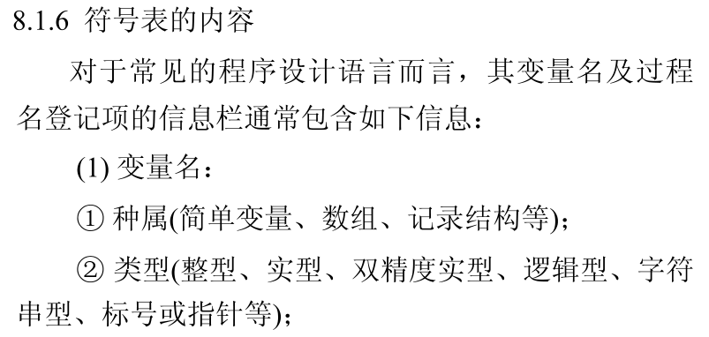
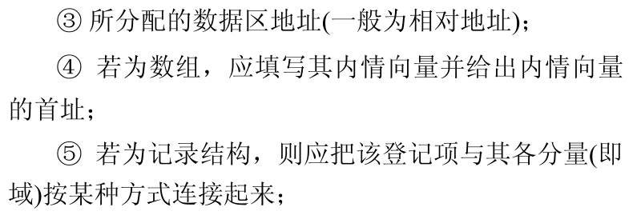

Slide 21
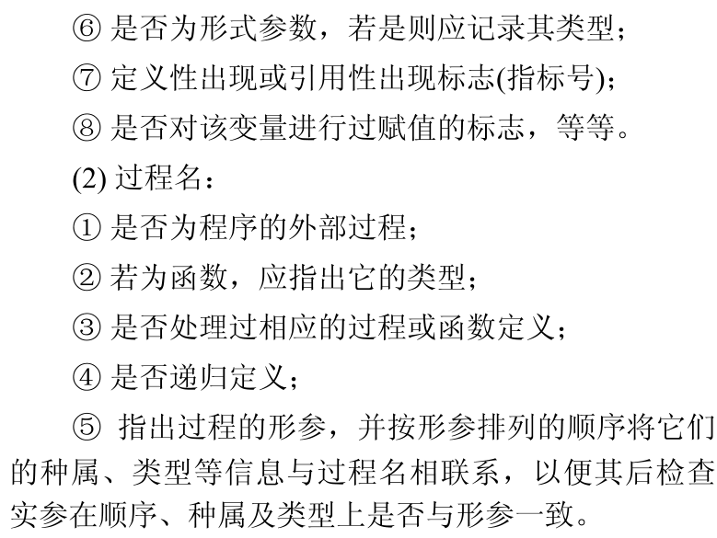

Slide 22
5.2.3 符号表条目
每个名字在符号表中占一栏，称为一个条目。条目的格式无需统一，因为不同名字所需保存的信息不同。条目可以用连续的内存字构成的记录来实现。为了保持符号表记录的统一和较高的空间利用率，名字的有些信息可以另外存放，而把指向这些信息的指针放在符号表条目的某个域。
当遇到一个新名字时，就为它建立一个新的条目，并把到目前为止已知的信息填写到属性中，而把暂时不知的属性空起来，等以后确定后再填（回填）。

Slide 23
因为不同作用域中的两个变量可以用同一个名字，因此条目中的名字可以不唯一。另外，有些语言也允许同一个作用域中，一个名字表示两个以上不同类型的对象，例如C的如下声明：
    int x;
    struct x { float y, z; };
那么在同一作用域中，x既可以表示一个整型对象，又可以表示一个结构对象。所以符号表中要为x建立两个条目，名字一样，但类型不同。因此除名字外，还需要若干域合起来标记一个条目（组合关键字）。例如，为C构造的符号表中，一个名字的组合关键字至少应该包括三项：名字＋作用域＋类型。有些程序设计语言在语法上规定了不允许这样的声明，以便简化编译时的处理。

Slide 24
符号表条目的结构（符号的内部表示，以标识符为例）
首先可写出如下类型声明：
TYPE idKind =
( consKind, typeKind, varKind, fieldKind, procKind, funKind )，
则各种标识符的内部表示可以是：
TypePtr | Kind | Value
常量标识符
↑ | consKind
TypePtr | Kind | Forward
类型标识符
↑ | typeKind
TypePtr | Kind | Access | Level | Off
变量标识符
↑ | varKind | (dir,indir) | 作用域层数 | 相对本层的偏移

Slide 25
假设有声明部分：
  CONST pai = 3.14
  TYPE vector = ARRAY [1..10] OF integer;
  VAR x,y: real; r,s: vector;
则：
pai | realPtr | consKind | 3.14
vector | aPtr | typeKind | false
x | realPtr | varKind | dir | L | 0
y | realPtr | varKind | dir | L | 8
r | aPtr | varKind | dir | L | 16
s | aPtr | varKind | dir | L | 56

Slide 26
练习：设当前层数为L，可用偏移量Offset值为101，且有下面程序，写出本层符号表的内容。
  const m = 333;
  n = 444;
  type at = array[1..10] of real;
  rt = array[1..10] of at;
  VAR a,b : rt; x,y : real;

